Slide 1
정보보호반

Slide 2
/Plan/Circles 문화부 계획 – 정보보호반
1주차 | 2~3주차 | 4주차 ~
정보보호 동아리 소개 ( OT ) 3.18 1600 : 백도우 3.16 1900 : 이원철 | 프로그래밍 문제풀이 기초 BaekJoon 이원철 & 시스템 보안 기초 HackerSchool FTZ 백도우 | 국제 프로그래밍 대회(ICPC) 실전 준비 * 9월 예선 ICPC 참가 가능한 인원 | ICPC 참가 예선 9월, 본선 11월
 |  | 프로그래밍 문제풀이 심화 | 코드게이트 참가 ? (미정) 9월, 2일간
 |  | 정보보안 ( 시스템해킹, 웹해킹, 리버싱 ) 실전 문제 풀이 Pwnable.kr Rebersing.kr | 안보지원사 해킹대회 참가 아직 일정 없음, 통상 5월
3주차 까지는 자유롭게 두 분반 모두 듣고 결정
4주차 부터 3분반 중 하나 결정하여 활동 참여
반장 송재경 주관 인원 분배
L I N K

Slide 3

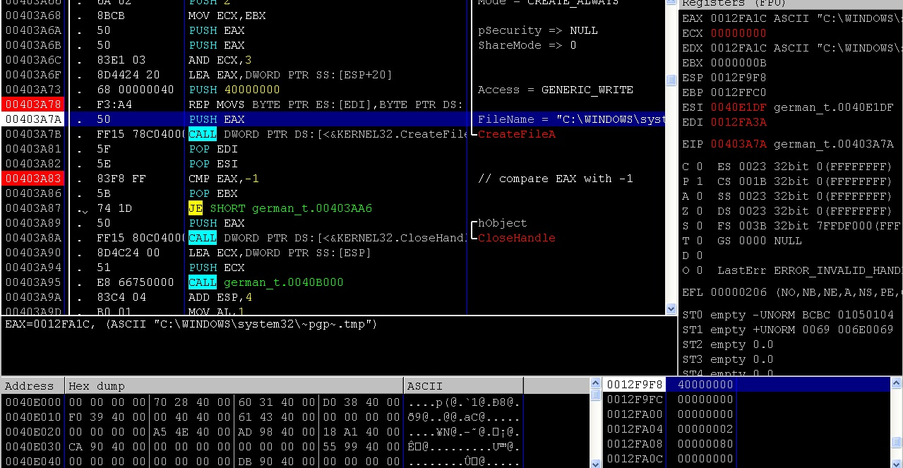
/Plan/Circles 문화부 계획 – 정보보호반
프로그래밍반 |  | 정보보호반
1분반 | 2분반 | 3분반
3 ~ 9명 (3배수) | 제한 없음 | 6 ~ 9명
대위 이원철 / 교육사 |  | 대위(진) 백도우 / 해사
L I N K

Slide 4
/Plan/Circles 문화부 계획 – 정보보호반
프로그래밍반 ( - ) | 정보보호반 ( 3~9명 )
3/19 (금) 1900시 OT 진행! * 3/19 1830시 Zoom 방 번호 반장이 전파 | 임시 위키방 : http://ko.nacker.wikidok.net/ 반장 팀 : Team Red : 시스탬 해킹 (포너) 부반장 팀 : Team Blue : 웹 해킹 (웹해커) http://pwnable.kr/ 1~3번 문제당 100점 https://webhacking.kr/ 1~ 5번 문제당 50점 HackerSchoolFTZ 1 ~ 10번 문제당 30점 각 팀별로 그주간 풀이에 성공한 풀이를 발표. 발표가 끝나면, 상대편에서 풀이에 대한 질문 질문에 방어 성공시 100%, 실패시 50% 획득
L I N K

Slide 5
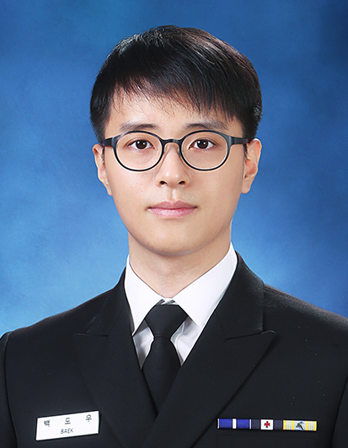
/Intro 교수소개
이름 : 백도우
계급 : 대위(진)
나이 : 27
병과 : 정통
직책 : 1. 교수부 이학처 전산과학과
2. 사이버전 연구센터 모의훈련
국방과학연구소
2본부 3부 파견
Best Of Best 5기
취약점트랙
고려대학교
사이버국방학과 졸업
고려대학교 정보보호대학원
석사과정
해군사관학교
교수사관 전임
2016
2018
2019
2020
2021
9
2
6
7
4
9
7
전문사관 24기 임관
IEEE AI 학회 논문 등록
L I N K

Slide 6

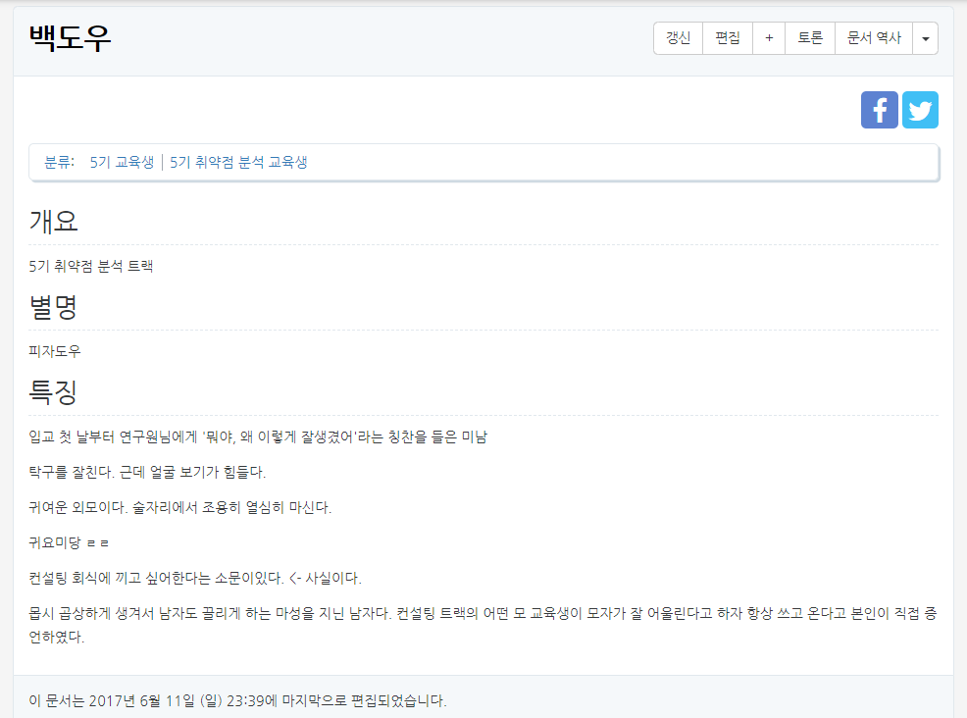

/Intro 교수소개
https://www.kitribob.kr/
Best Of Best 5기
취약점트랙
2016
9
https://kitribob.wiki/wiki/%EB%B0%B1%EB%8F%84%EC%9A%B0
L I N K

Slide 7


/Intro 교수소개
고려대학교
사이버국방학과 졸업 (3기)
2018
2
L I N K

Slide 8
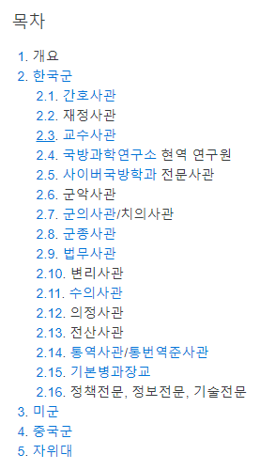
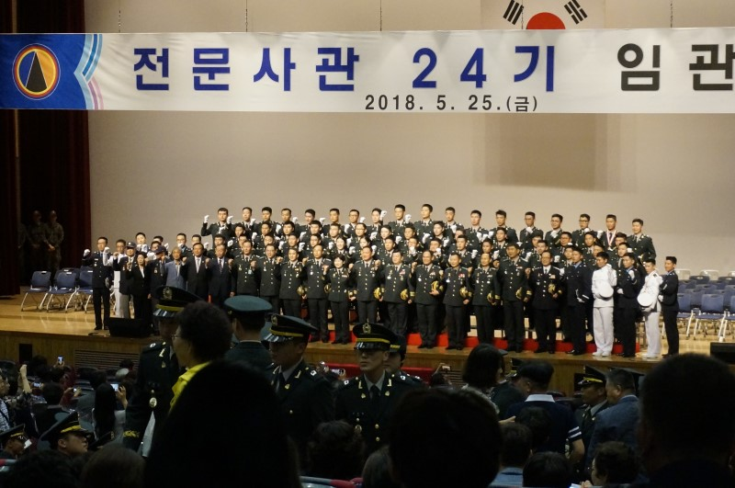
/Intro 교수소개
6
전문사관 24기 임관
L I N K

Slide 9
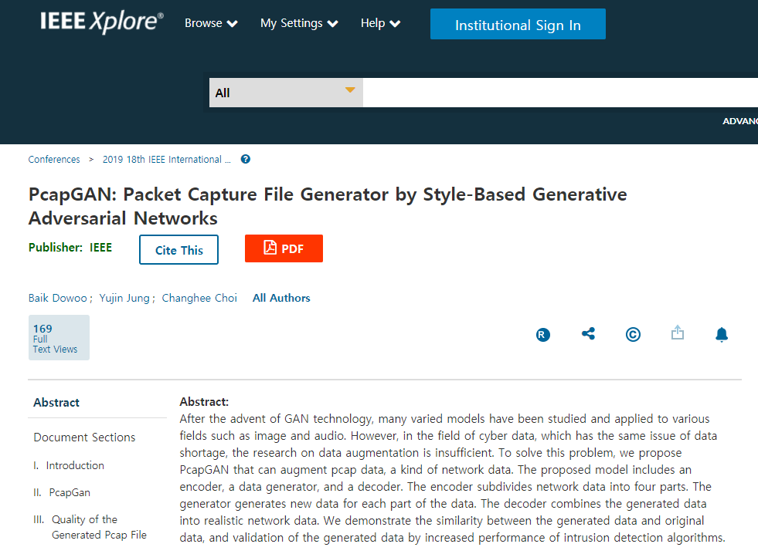


/Intro 교수소개
국방과학연구소
2본부 3부 파견
서울 2본부 3부 - 사이버
https://ieeexplore.ieee.org/document/8999252
2019
7
9
IEEE AI 학회 논문 등록
L I N K

Slide 10
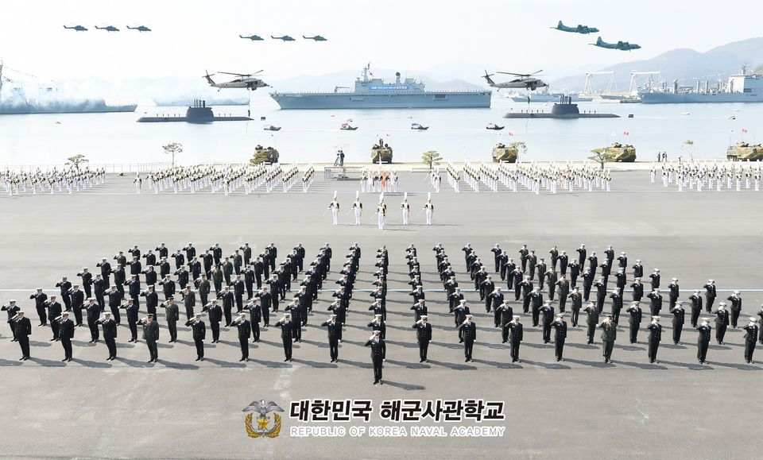
/Intro 교수소개
해군사관학교
교수사관 전임
2021
7
L I N K

Slide 11
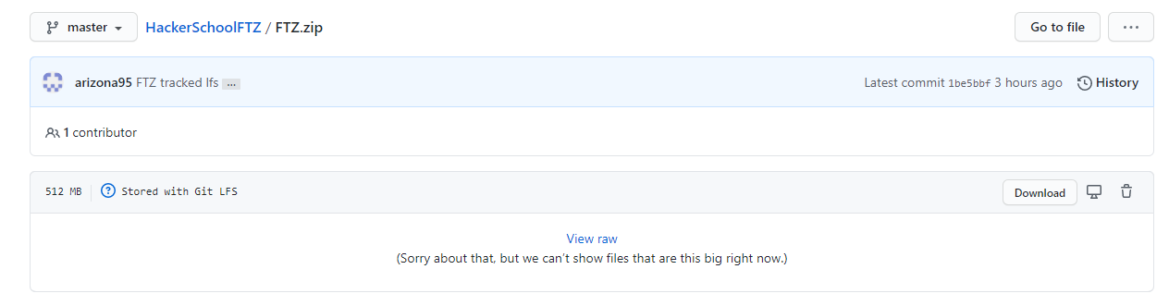
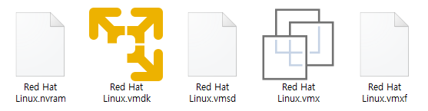
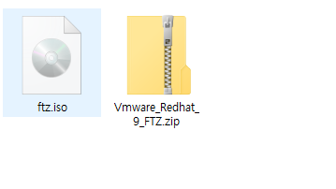
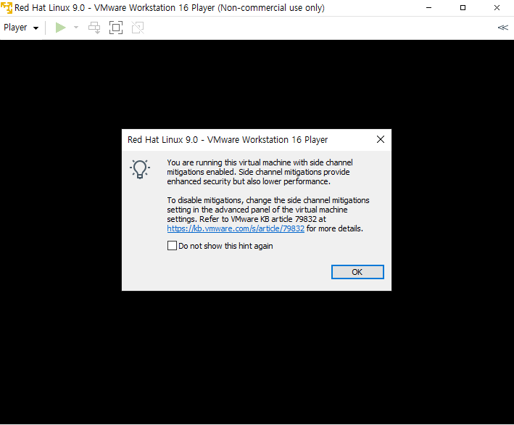
/Environ/HackerSchool HackerSchool FTZ 설치
해커스쿨 FTZ 이미지 파일 접속 -> download 클릭 -> 압축 해제
두개의 파일이 있음. ftz.iso 와 , Vmware_Redhat_9_FTZ.Zip -> 압축 해제
3. 압축을 풀면, Red Hat Linux.vmx 파일이 있음. -> 해당 파일 더블클릭하여 실행한다.
VMware 을 처음 사용한다면,
‘Use VMware Workstation 16 Player for free for non-commercial use’ 클릭
L I N K

Slide 12
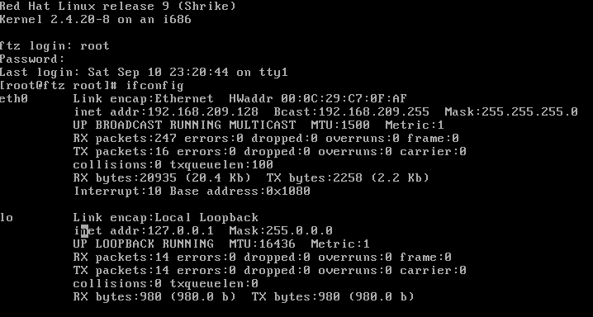
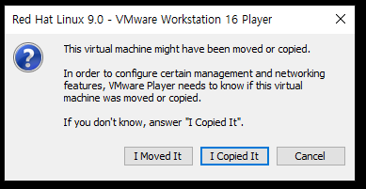
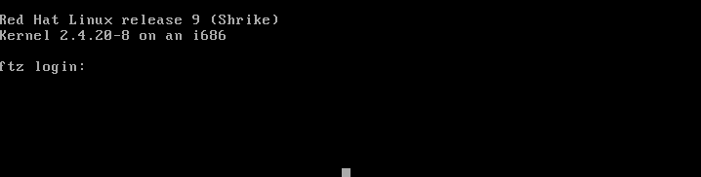
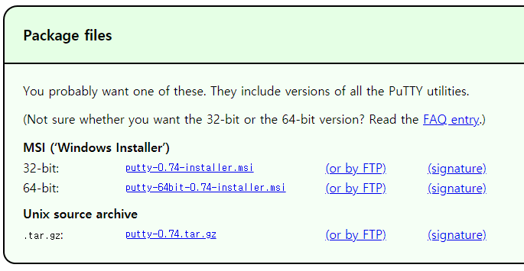
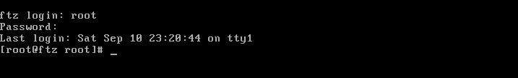
‘I Copied It’ 클릭 한 후 3분간 기다림
부팅이 완료되어 다음과 같은 화면이 나오면 설치완료 된것
아이디 / 패스워드 : root / hackerschool 로 로그인
6. ifconfig 명령어를 입력하여 서버 아이피를 확인한다.
7. Putty 다운로드 접속 -> 자신의 컴퓨터에 맞는 putty 다운로드
L I N K

Slide 13
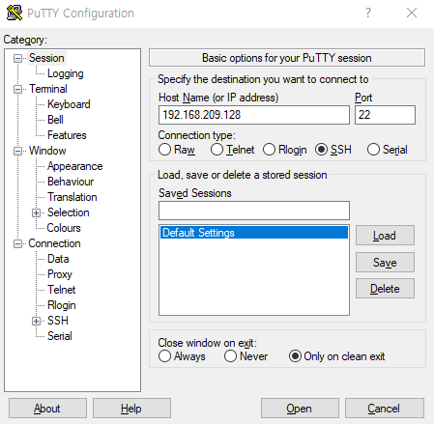
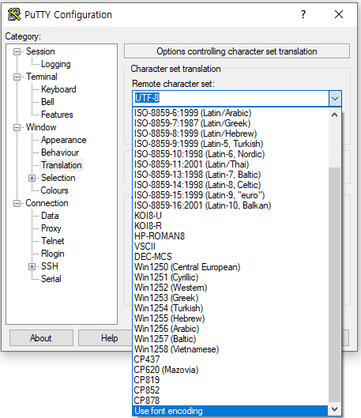
8. 다운받은 putty 설치 (그냥 Next 누르면 설치됨)
9. putty 실행후, FTZ 서버 IP ( 6번에서 확인한 IP 주소) 를 입력한다.
10. Window -> Translation 탭에 들어가서, UTF-8 을 Use font encoding 으로 바꾼다.
L I N K

Slide 14
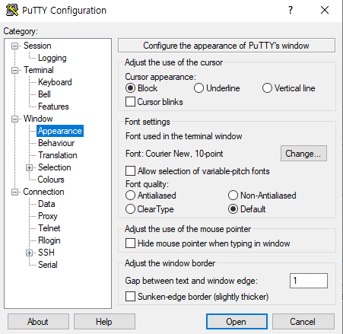
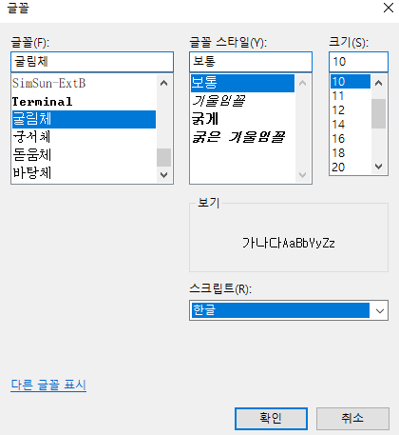
11. Window -> Appearance 에 가서, Change 를 누른다.
12. 원하는 글꼴로 바꾸고, 스크립트를 한글로 바꾼다. -> 확인 클릭 -> Session 으로 다시 간다.
L I N K

Slide 15
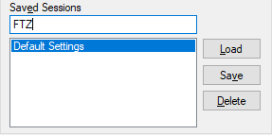
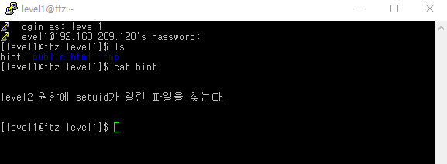
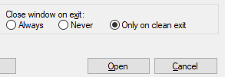
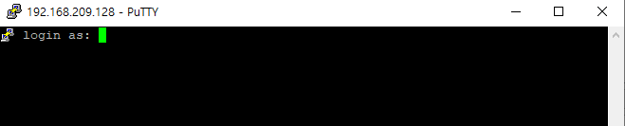
13. 설정을 저장한다. FTZ 입력 후 Save 버튼을 누른다.
14. Open 을 클릭하여 FTZ 서버로 접속한다. ( 어떤 메시지가 나오면 ‘예’ or ‘yes’ 클릭 )
15. 로그인 화면이 나타나면, 성공!
해커스쿨은, level1 ~ 30 으로 되어 있으며, level1 의 id 는, level1 / level1 이다.
로그인을 시도해본다.
16.
L I N K

